Slide 1

Robot Tasarımı ve Uygulamaları Projesi
Hazırlayanlar:
Adnan Topçu 032190007
Osman İlhan 032190046

Slide 2
Blackjack
Oyunun temel amacı, kartların toplam değerini 21’e mümkün olduğunca yaklaşacak şekilde toplamak, ancak 21’i geçmemektir.
Ortam Özellikleri
Kısmen gözlenebilir Ortam
Stokastik Ortam
Sıralı Ortam
Dinamik Ortam
Ayrık Ortam

Slide 3


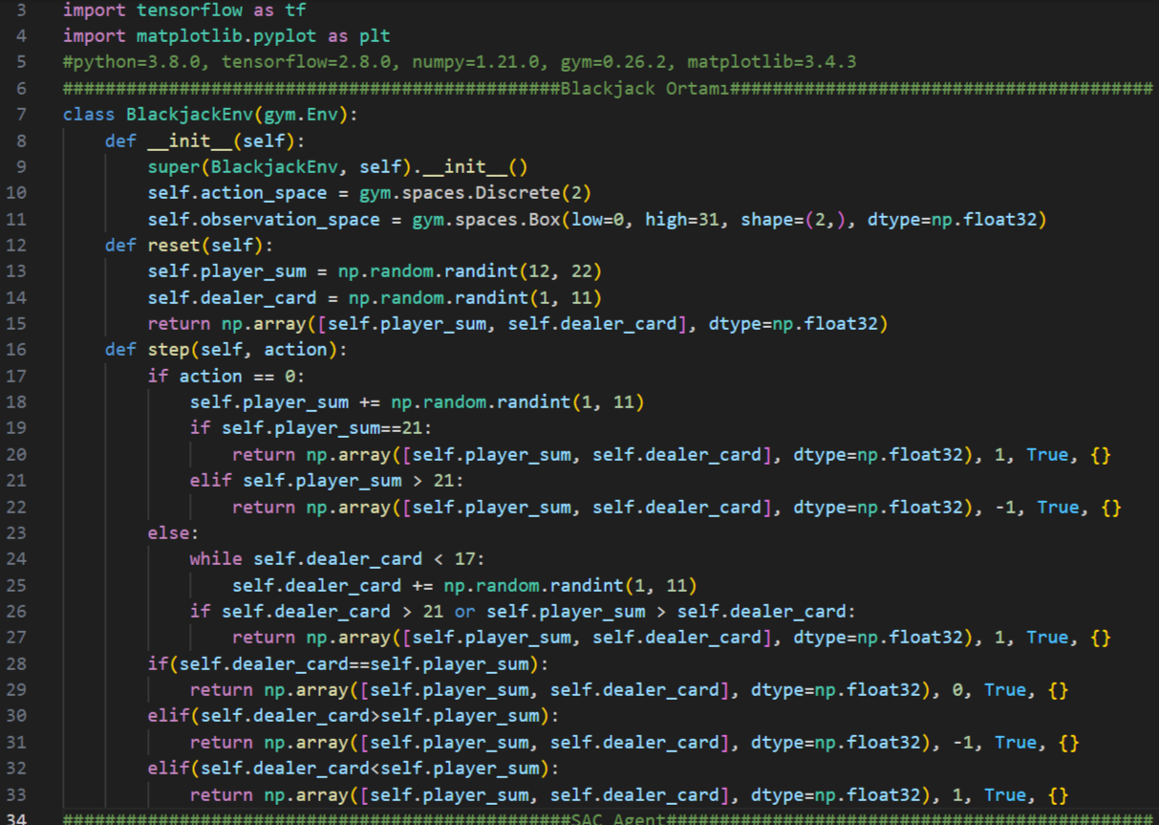

Blackjack
BlackjackEnv(gym.Env):Bu sınıf, Gym'in sunduğu Env sınıfından türetilmiş özel bir sınıftır.
Yapıcı Metotdef _init_(self): Oyuncunun yapabileceği hamleler tanımlanır. Discrete(2), oyuncunun 2 farklı aksiyonu olduğunu belirtik:
0: Kart çekmek.
1: Durmak.
(Stand).observation_space: Ortamın gözlemlenebilir durumlarıdır., iki boyutlu bir durum uzayıdır:
Birinci eleman: Oyuncunun kartlarının toplamı.
İkinci eleman: Krupiyenin görünen kartı.

Slide 4
Blackjack
Reset Fonksiyonu : Ortamın başlangıç durumunu sıfırlar ve oyuna başlar.
self.player_sum: Oyuncunun başlangıç kartlarının toplam değeri (12 ile 21 arasında rastgele).
self.dealer_card: Krupiyenin açık kartı (1 ile 10 arasında rastgele).Gözlemlenebilir durumu ([player_sum, dealer_card]) döndürülür.
Step Fonksiyonu : Oyuncunun bir hamlesine karşılık ortamın durumunu, ödülünü ve bitiş durumunu günceller.
Kart Çekmek (action == 0): Oyuncunun toplamına 1 ile 10 arasında rastgele bir kart eklenir. Eğer toplam 21’i aşarsa, oyuncu kaybeder ödül: -1 ,oyun durumu: True (oyun biter).
Durmak (action == 1): Krupiye, el toplamı 17 veya üstü olana kadar kart çeker. Daha sonra, oyuncunun ve krupiyenin toplamları karşılaştırılır.

Slide 5
SAC (Soft Actor-Critic)
SAC, yüksek veri verimliliği ve kararlı öğrenme özellikleri nedeniyle sürekli aksiyon problemlerinde çok tercih edilir. Maksimum entropi prensibini kullanarak politikanın hem ödülünü optimize eder hem de olası eylemler arasında çeşitlilik sağlar.

Slide 6
SAC Sözde Kod
1. Ajanın başlatılması:
Öğrenme parametrelerini ayarla: Gamma, Alpha, Tau,lr,batch_size
Aksiyon boyutunu al.
Actor (Politika) ağını oluştur.
Critic (Değer) ağlarını oluştur.
Aksiyon seçimi (act):
2. SAC Ajanının Eğitimi
1. Çevreyi başlat (Blackjack ortamı).
2. Belirtilen sayıda eğitim bölümü (episode) için ajanı eğit:
3. Eğitim sırasında kazanma oranlarını döndür.

Slide 7
SAC Sözde Kod
3. SAC Ajanının Testi.
Eğitilen ajan ile Blackjack ortamını başlat.
Belirtilen sayıda test bölümü için eğitim başlat.
Duruma göre aksiyon seç.
Bölüm sonu itibariyle kazanma oranını hesapla ve kaydet.
4.Kazanma Oranlarının Görselleştirilmesi

Slide 8
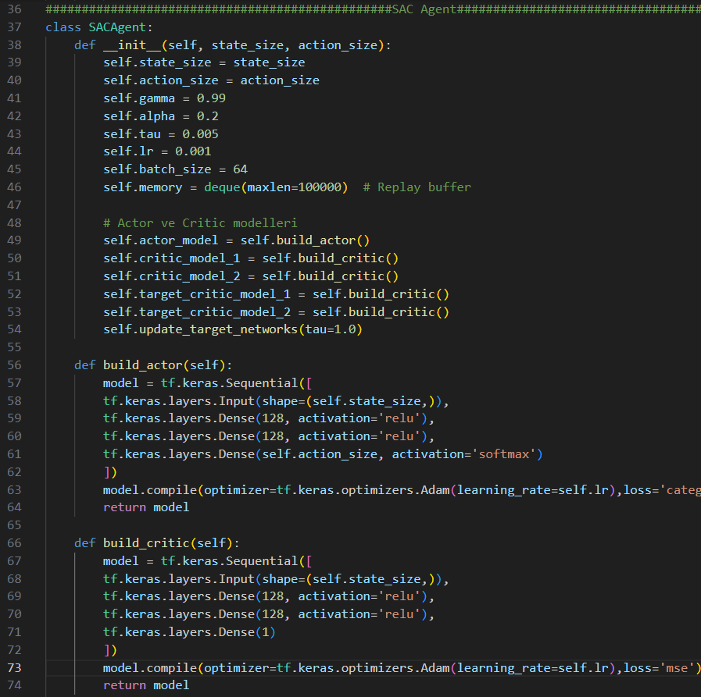
SAC
Yapıcı fonksiyon (__init__):
Gama , alpha ,tau, lr ve batch_size hiper parametreleri tanımlanır.
Replay buffer tanımlanır.
Actor ve Critic Modelleri:
actor_model: Çıkış katmanı softmax aktivasyonlu, eylem politikalarını üretir.
critic_model_1 ve critic_model_2: Q-değerlerini öğrenmek için iki farklı kritik model.
Hedef critic modelleri : Ağların istikrarlı bir şekilde güncellenmesi için kullanılır.

Slide 9
SAC
build_actor(): Actor modelini oluşturur. Çıkışında softmax kullanılır ve categorical_crossentropy kaybı ile optimize edilir.
build_critic(): Critic modelini oluşturur. Q-değerlerini öğrenmek için çıkışta tek bir nöron ve mse kaybı kullanılır.

Slide 10
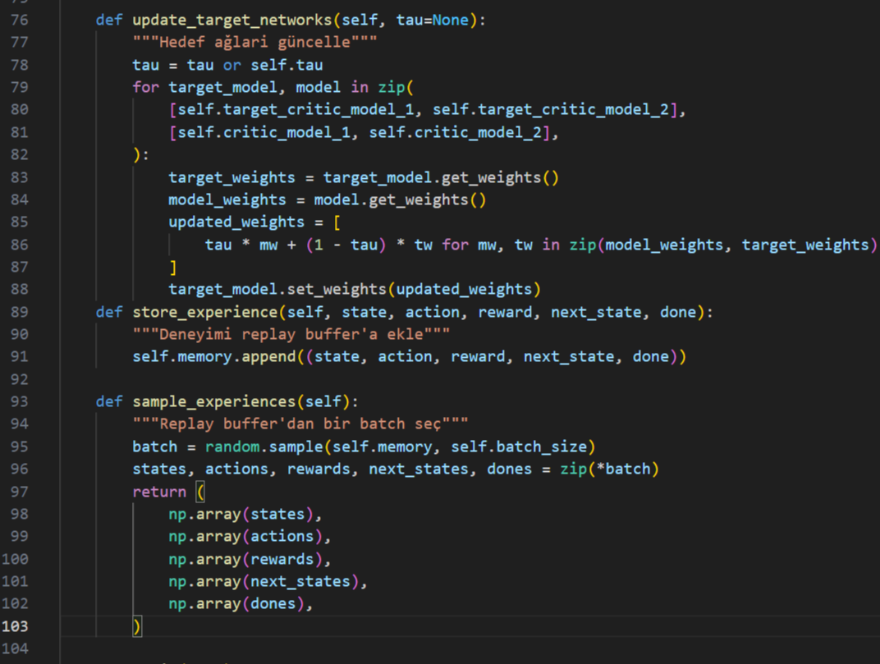
SAC
Hedef Ağların Güncellenmesi :Hedef critic modellerinin ağırlıklarını yavaşça (tau faktörü ile) günceller. Bu, SAC algoritmasının istikrarını artırması hedeflenir.
Replay Buffer İşlemleri:
store_experience: Deneyimi replay buffer’a ekler.
sample_experiences: Replay buffer’dan rastgele bir batch örnek alır.

Slide 11
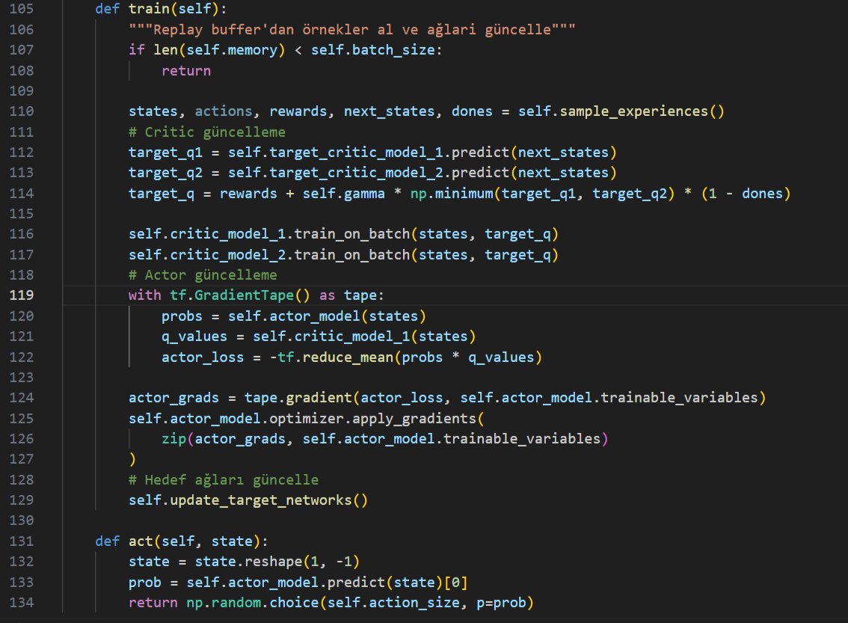
SAC
Eğitim (train):
Critic Güncellemesi: Hedef Q-değeri hesaplanır: Critic modelleri bu hedefe göre eğitilir.
Actor Güncellemesi: Actor kaybı şu şekilde hesaplanır: Actor modelinin ağırlıkları bu kayba göre güncellenir.
Hedef ağlar güncellenir.
Aksiyon Alma (act):Actor modeli, verilen bir duruma göre bir aksiyon olasılığı dağılımı üretir. Bu olasılık dağılımından bir aksiyon seçilir.

Slide 12
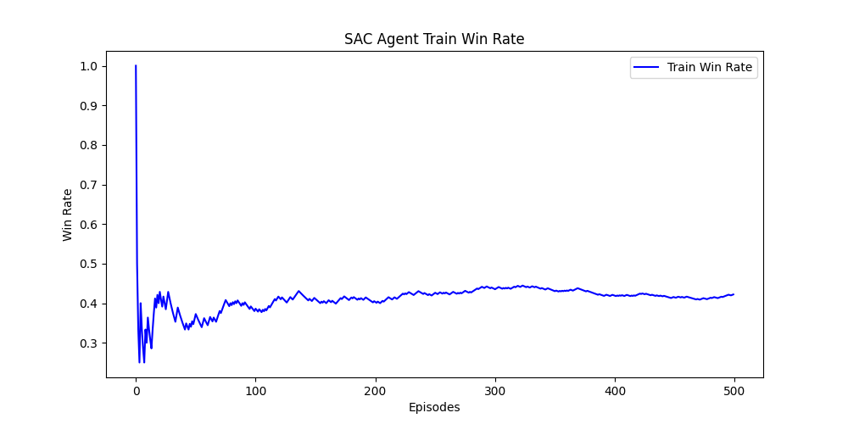
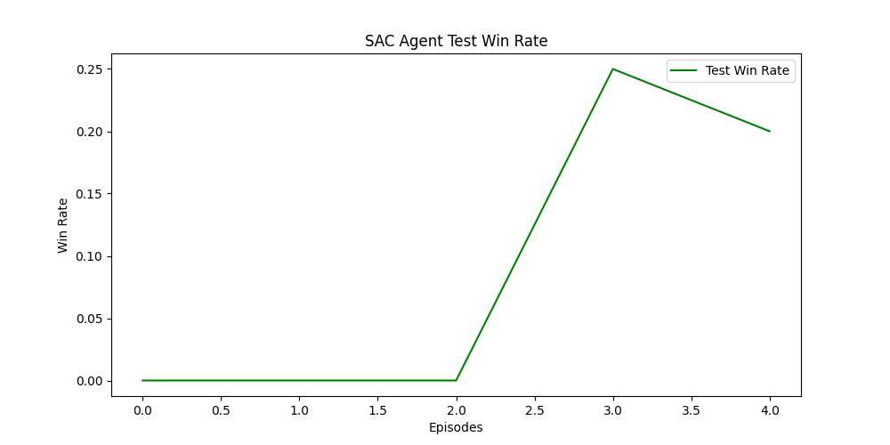

Sonuçlar
500 train , 5 test
Train
$$≅71 sn$$
Test

Slide 13
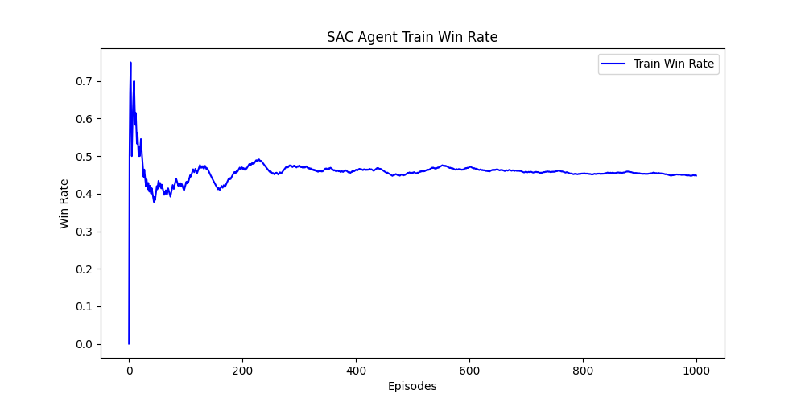
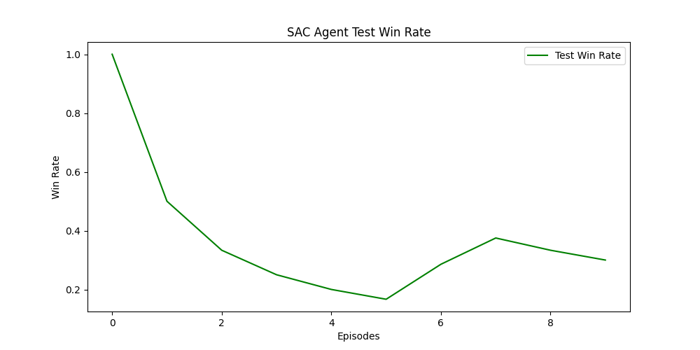

Sonuçlar
1000 train , 10 test
Train
$$≅107 sn$$
Test

Slide 14
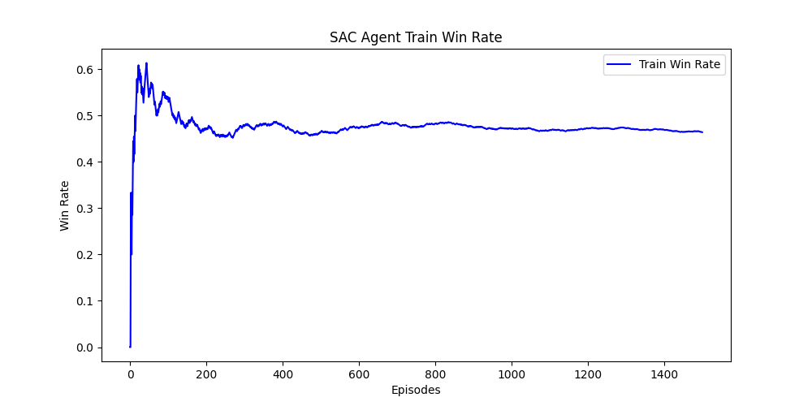
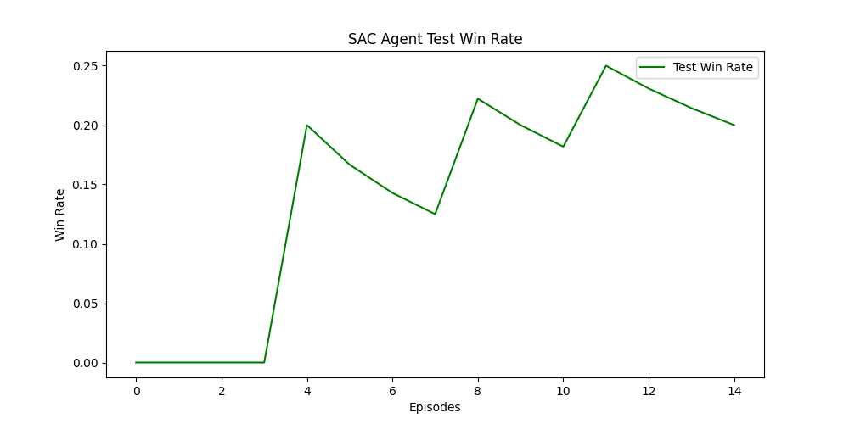

Sonuçlar
1500 train , 15 test
Train
$$≅169 sn$$
Test

Slide 15
Deep Deterministic Policy Gradient (DDPG):
DDPG, sürekli aksiyon uzaylarına sahip ortamlarda kullanılan bir derin pekiştirmeli öğrenme algoritmasıdır. Özellikle robotik kontrol, finansal portföy yönetimi ve oyun oynama gibi sürekli aksiyon gerektiren görevlerde etkilidir. DDPG, Actor-Critic mimarisini kullanır ve deterministik bir politika öğrenir.

Slide 16
DDPG Sözde Kod
1. Ajanın Başlatılması
Aksiyon boyutunu (action_size) alma.
Öğrenme parametrelerini ayarlama
Replay Buffer'ı başlat.
Actor (Politika) ağı oluştur.
Critic (Değer) ağı oluştur.
Hedef Actor ve Critic ağlarını başlat ve ana ağların ağırlıklarıyla eşitle.
2. Aksiyon Seçimi (act)
1. Girdi olarak mevcut durumu al.
2. Actor ağını kullanarak deterministik bir aksiyon tahmin et.
3. Tahmini aksiyonu maksimum aksiyon sınırları içinde kırp.

Slide 17
DDPG Sözde Kod
3. Ajanın Eğitimi
1. Replay Buffer'dan rastgele bir örneklem al.
2. Hedef ağlar kullanılarak Q-değeri hedeflerini hesapla.
3. Critic ağını eğit.
4. Actor ağını eğit:
5. Hedef ağları tau kullanarak güncelle.
4.Eğitim Süreci
1. Çevreyi başlat.
2. Belirtilen sayıda eğitim bölümü için ajanı eğit.
3. Eğitim sırasında kazanılan oyun sayısını ve kazanma oranlarını döndür.

Slide 18
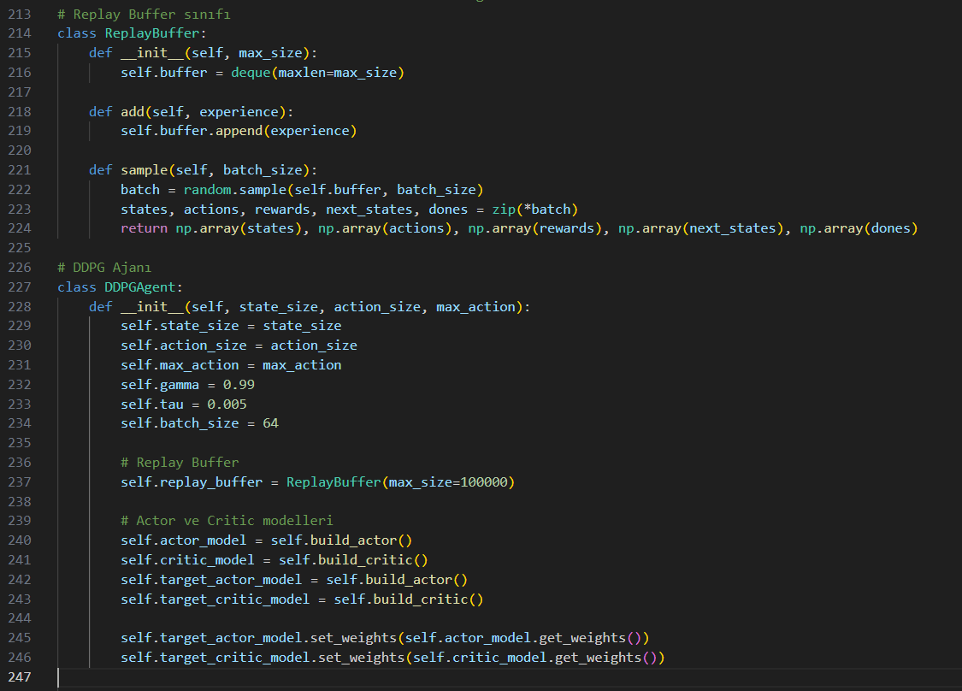
DDPG
ReplayBuffer Sınıfı:
Bu sınıfta buffer tanımlanmıştır.
Add fonskiyonu buffera deneyim ekler.
Sample fonksiyonu bufferdan rastgele bir minibatch örnek çeker.
Yapılandırma (_init_):
state_size, action_size, gamma, alpha, tau gibi hiperparametreler tanımlanır.
Replay Buffer tanımlanır.
Hedef ve ana ağlar:
Actor ve Critic hem ana hem de hedef ağ olarak iki kopya içerir.

Slide 19
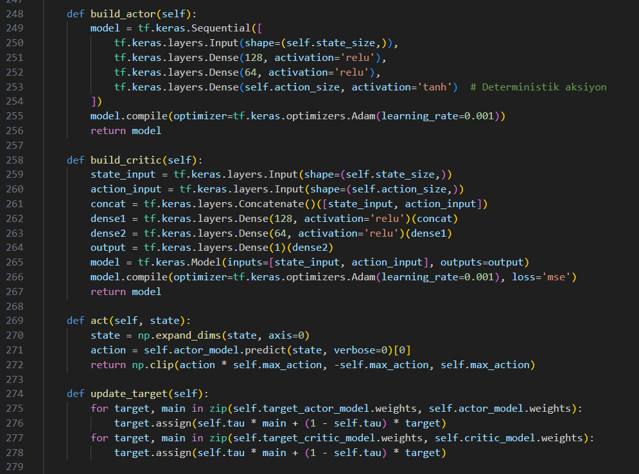
DDPG
build_actor ve build_critic:
Actor ve Critic modellerini tanımlar.
Actor, deterministik bir aksiyon çıktısı üretir.
Critic, durum ve eylemleri birleştirerek Q-değerini tahmin eder.
act:
Actor ağıyla bir durum için aksiyon seçer.Aksiyonlar, ortamın gereksinimlerine göre normalize edilir.
update_target:
Hedef ağların ağırlıklarını ana ağlara kademeli şekilde yaklaştırır

Slide 20
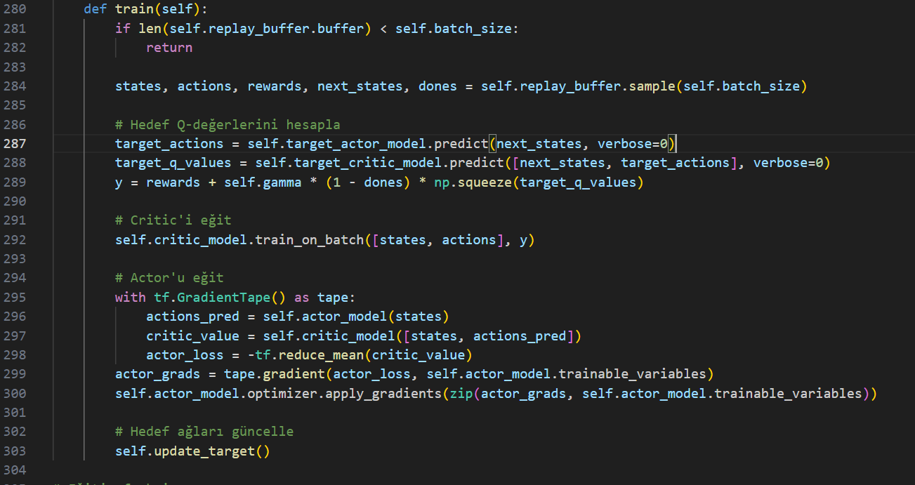

DDPG
train:
Replay buffer'dan bir minibatch alır,
Critic ağı için hedef Q-değerlerini hesaplar ve eğitir.
$y = r + γ ∗ Q′(s′, a′)$
Actor ağı için aksiyonları optimize eder.
Hedef ağları günceller.

Slide 21
DDPG
Sonuç olarak DDPG algoritmasının stabil öğrenme yeteneğini sağlamak için hedef ağların oluşturulmasını ve ana ağlarla başlangıçta eşitlenmesini sağlar. Ana ağlar öğrenmeye odaklanırken, hedef ağlar yavaş güncellenerek daha kararlı bir öğrenme referansı sağlanır.

Slide 22
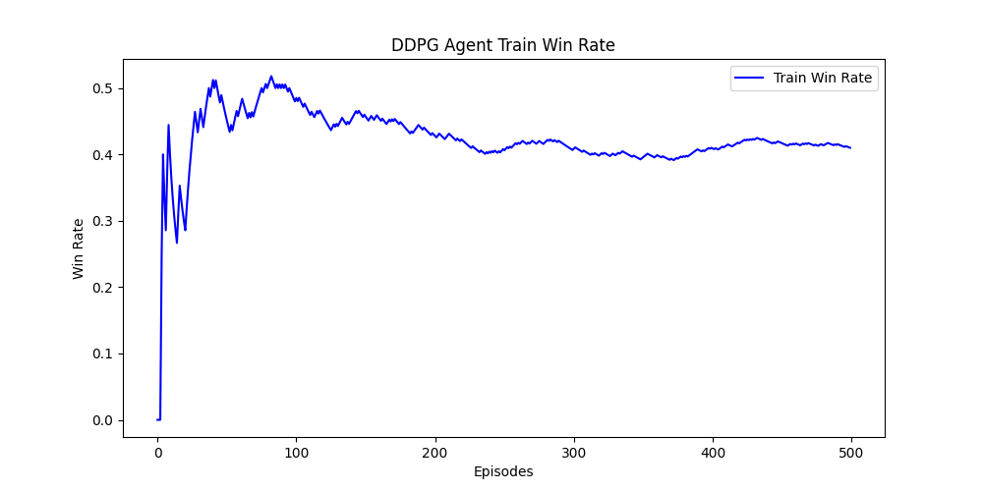
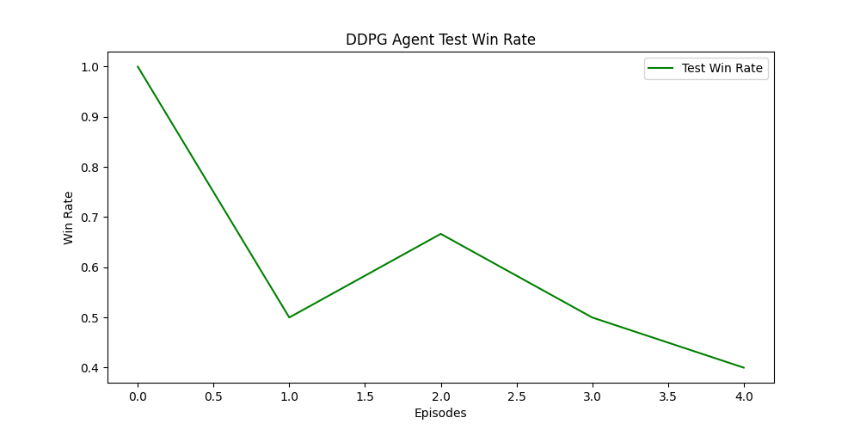

Sonuçlar
500 train , 5 test
Train
$$≅49 sn$$
Test

Slide 23
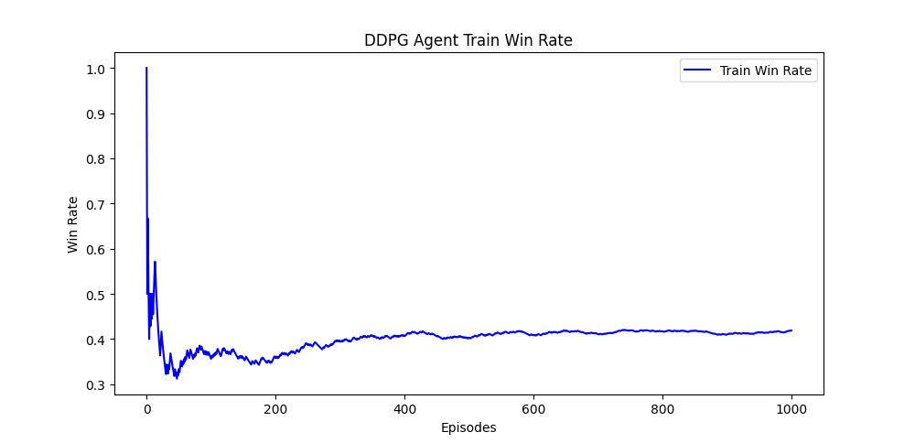
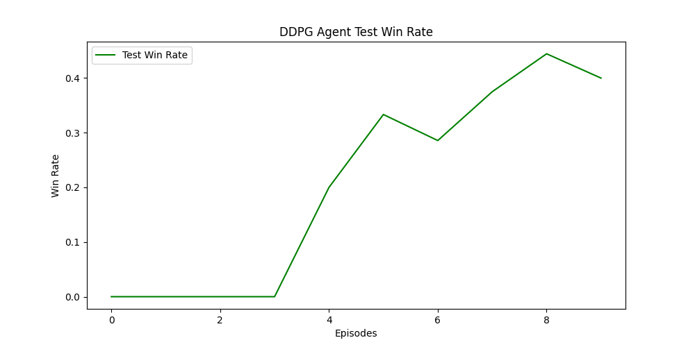

Sonuçlar
1000 train , 10 test
Train
$$≅102 sn$$
Test

Slide 24
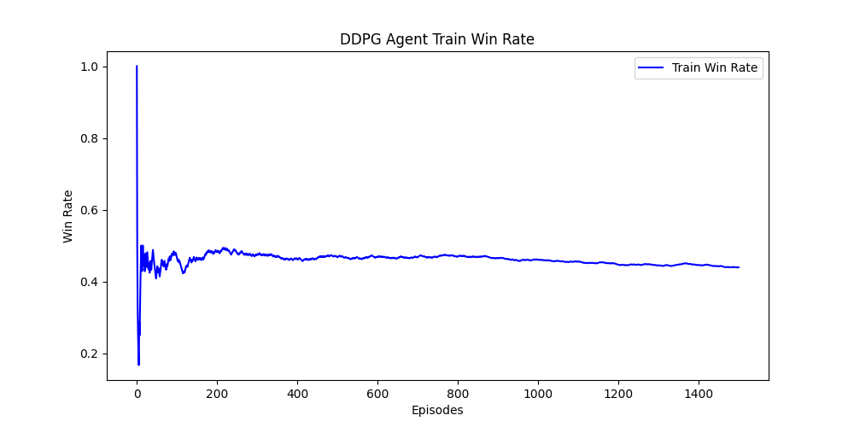
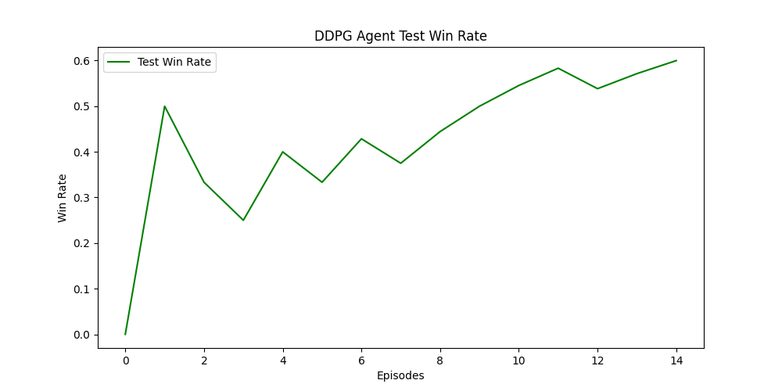

Sonuçlar
1500 train , 15 test
Train
$$≅157 sn$$
Test

Slide 25
Proximal Policy Optimization (PPO):
PPO (Proximal Policy Optimization), derin pekiştirmeli öğrenme algoritmalarından biridir ve policy gradient tabanlı bir yöntemdir. PPO, özellikle büyük ve karmaşık ortamlarda etkili performans sergileyen, stabil ve hesaplama açısından verimli bir algoritma olarak dikkat çeker. Bu algoritma, temel olarak bir ajanı, ortamla etkileşime girerek öğrenmeye yönlendirir.

Slide 26
PPO Sözde Kod
1.PPO Agenti Başlatma.
Aksiyon boyutu, clip oranı ,gamma ,ve öğrenme oranı gibi hiper parametreler belirlenir.
Ajan, aktör ve kritik olmak üzere iki model tanımlanır.
2. Aktör Model ve Kritik Model Oluşturma.
3. Aksiyon Seçme.
Olasılıkların dağılımı ile rastgele bir aksiyon seçilir.
4.Avantaj Hesaplama.
Avantajlar, ödül ve değer farkı olarak tanımlanır. Bu, ajanı yönlendiren geri bildirimdir.

Slide 27
PPO Sözde Kod
5. Ajanı Güncelleme .
Aksiyonlar, avantajlar ve geri dönüşler kullanılarak ajan güncellenir:
Aktör Kaybı Hesaplanır: Aksiyon olasılıklarının avantajlarla nasıl ilişkilendiği hesaplanır.
Kritik Kaybı Hesaplanır: Kritikten tahmin edilen değer ile gerçek geri dönüş arasındaki fark hesaplanır.
6. Eğitim
Çevreyi başlat.
Belirtilen sayıda eğitim bölümü için ajanı eğit.
Eğitim sırasında kazanılan oyun sayısını ve kazanma oranlarını döndür.
7. Veriler Görselleştirilir.

Slide 28
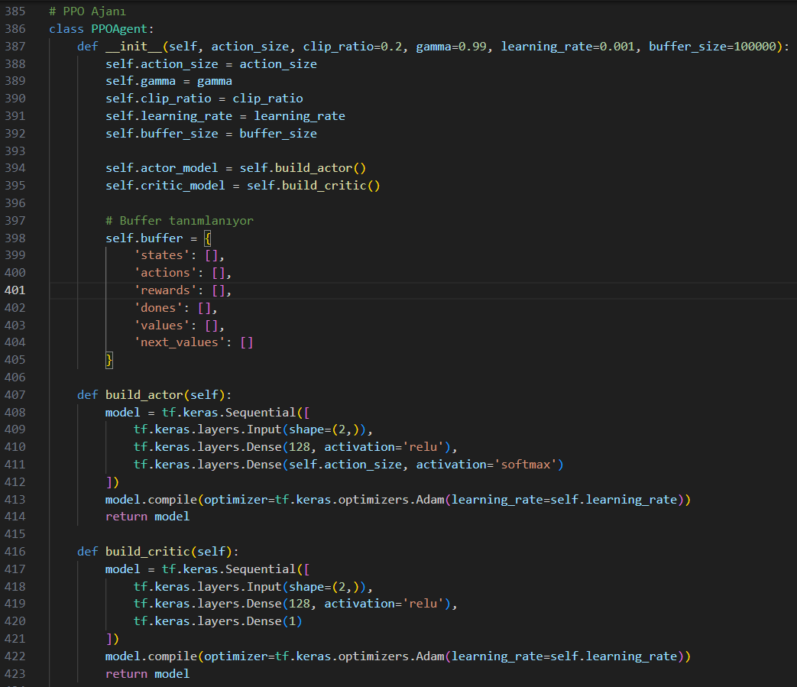
PPO
_init_ metodu:
temel parametreleri olan gamma, clip_ratio, learning_rate gibi parametreler burada belirlenir.
actor ve critic model oluşturulur.
Buffer tanımlanır .
build_actor metodu:
Ajanın "actor" modelini tanımlar.
Aksiyonlar, softmax fonksiyonu ile olasılık dağılımına dönüştürülür.
build_critic metodu:
Ajanın "critic" modelini tanımlar.
Critic, verilen bir durumu değerlendirir ve bu durumda ne kadar iyi olduğunu tahmin eder.
Model, Adam optimizasyonu ile derlenir.

Slide 29
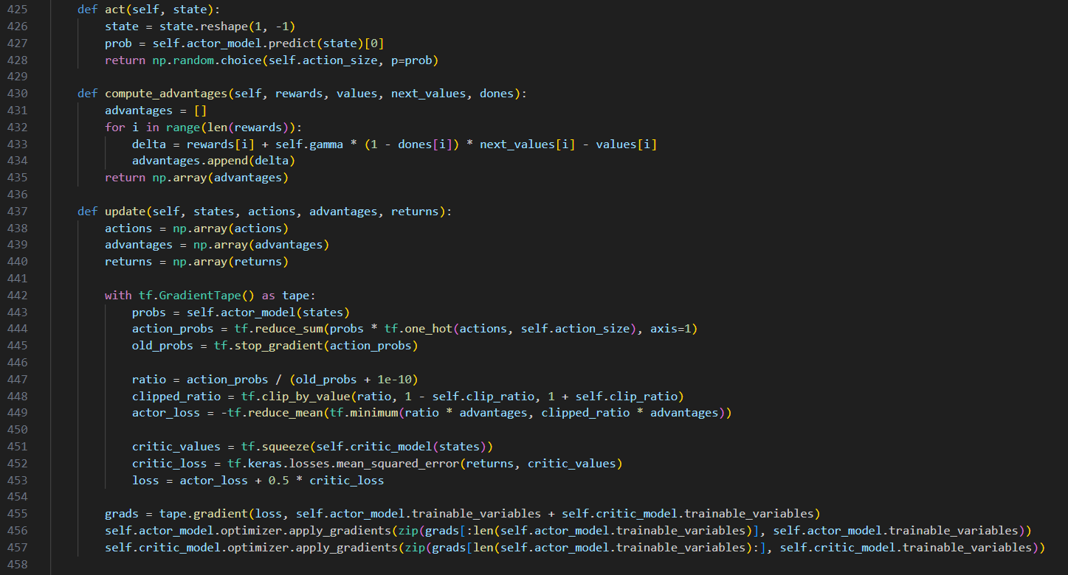
PPO
act Fonksiyonu:
Verilen bir duruma göre bir eylem seçmek için kullanılır.
np.random.choice fonksiyonu, aktör tarafından tahmin edilen olasılık dağılımına göre bir aksiyon seçer.
compute_advantages Fonksiyonu:
avantaj fonksiyonunu hesaplar.
δt​=rt​+γ⋅V(st+1​)⋅(1−done)−V(st​)

Slide 30
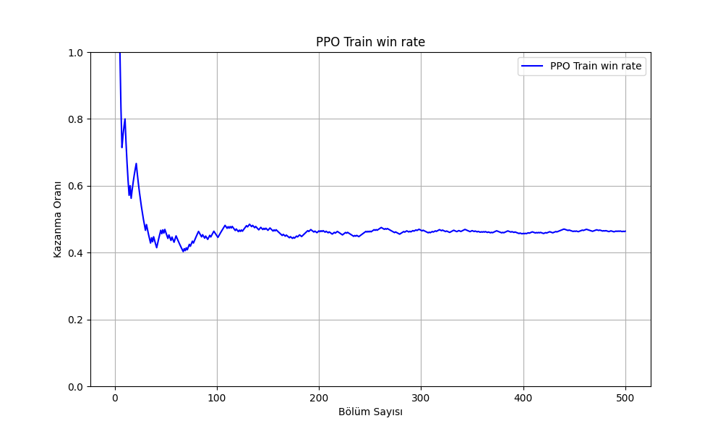
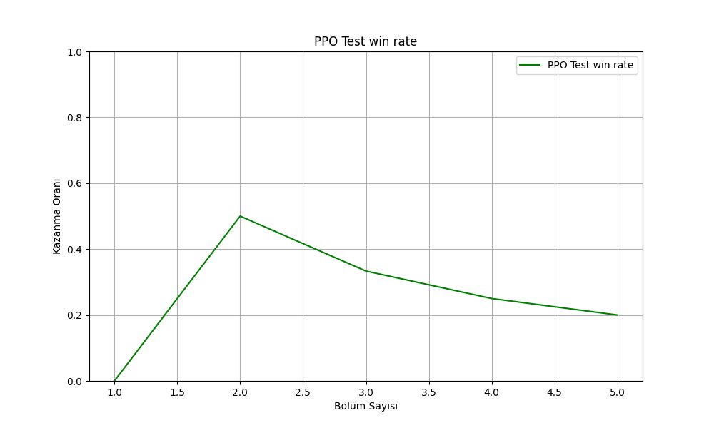

Sonuçlar
500 train , 5 test
Train
$$≅52 sn$$
Test

Slide 31
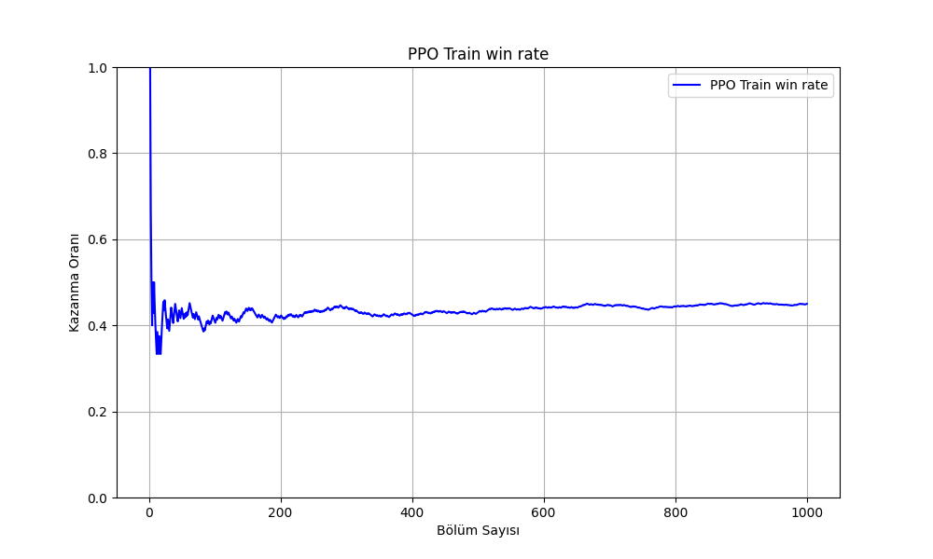
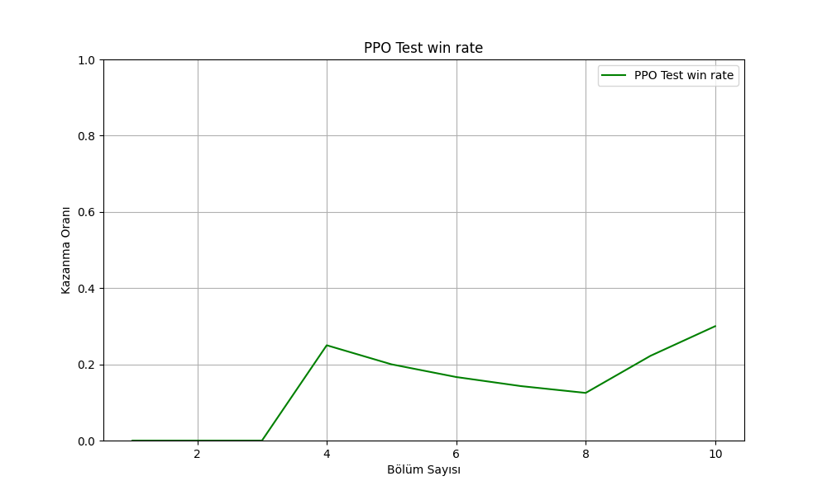

Sonuçlar
1000 train , 10 test
Train
$$≅111 sn$$
Test

Slide 32
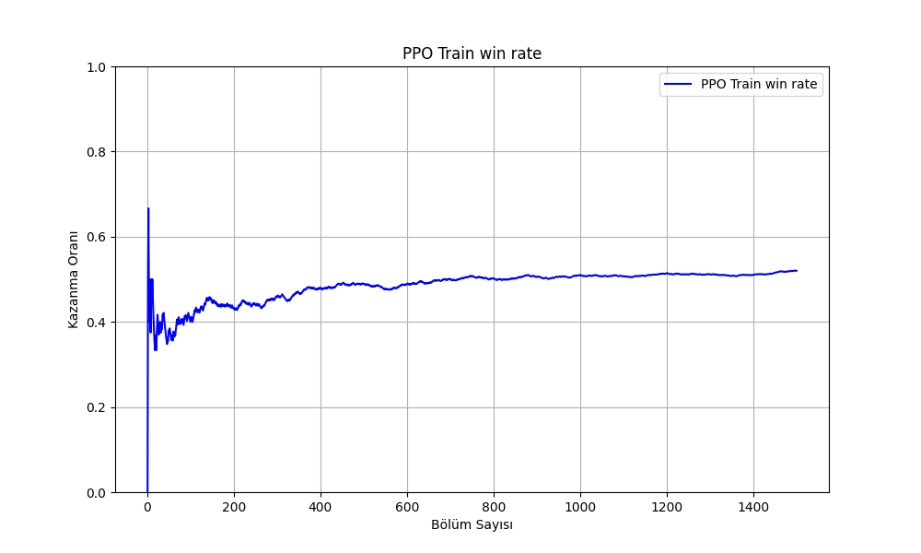
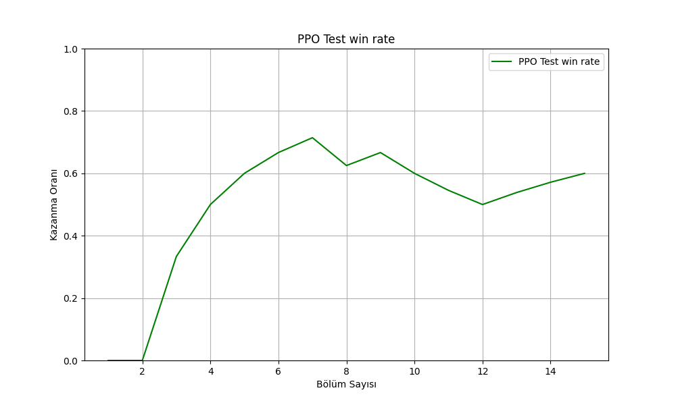

Sonuçlar
1500 train , 15 test
Train
Test
$$≅167 sn$$

Slide 33
Pusher
Görev Tanımı: Pusher ortamında bir robot kolu, bir nesneyi (örneğin bir küreyi) belirli bir hedef noktaya itmeye çalışır.
Durum (State) Uzayı: Ortam, robot kolunun ve nesnenin mevcut pozisyonlarını ve hızlarını içeren bir durum vektörü sağlar. Bu vektör, ajan tarafından çevreyi anlamak için kullanılır.
Eylem (Action) Uzayı: Robot kolunun eklemlerine uygulanan kuvvetleri veya torkları temsil eder. Ajan, bu eylemleri öğrenerek nesneyi hedefe itmek için hareketler oluşturur.
Ödül (Reward) Sistemi: Nesnenin hedefe olan uzaklığını azaltmak ödül olarak verilir. Amaç, nesneyi hedefe en hızlı ve en verimli şekilde ulaştırmaktır.

Slide 34
Pusher
Ortam Özellikleri
Kısmen gözlenebilir Ortam (ajan yalnızca durum vektörü üzerinden bilgi alır)
Deterministik Ortam
Sıralı Ortam
Dinamik Ortam
Sürekli Ortam

Slide 35
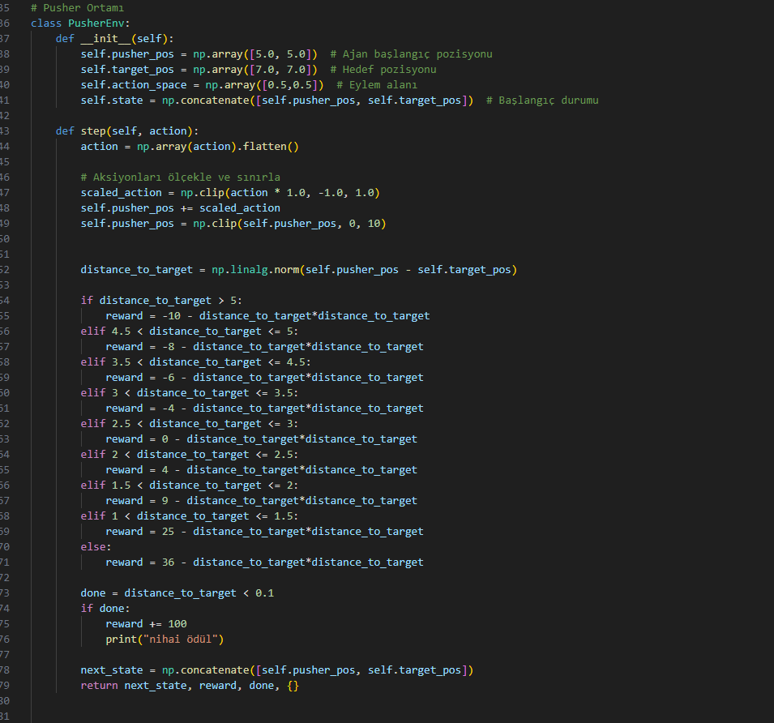
Pusher
_init_ Metodu:
Ajan pozisyonu, hedef pozisyon, eylem alanı ve durum tanımlanır.
step Metodu:
Ajanın yaptığı bir eyleme göre ortamın yeni durumunu, ödülü ve sonlanma bilgisini döndürmektir.
Ödüllendirme kademeli bir şekilde yapılmaktadır.
Hareketler [0,10] arasında sınırlandırılmıştır.

Slide 36
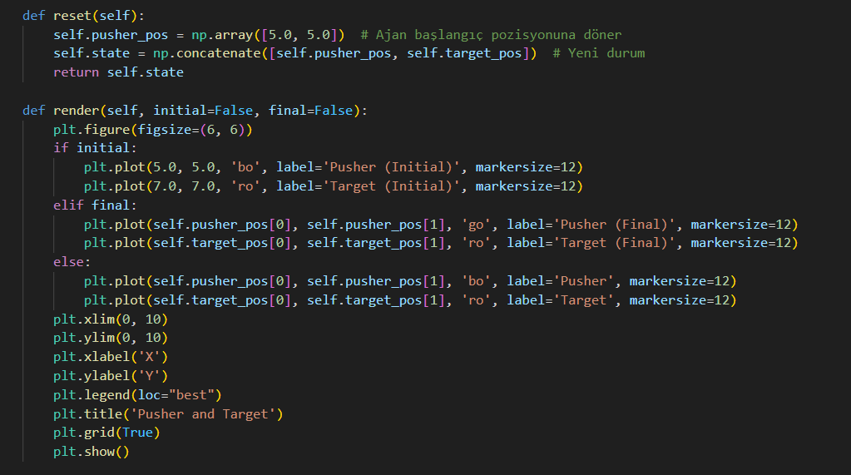
Pusher
Reset Metodu:
Ortamı yeniden başladır.
render Metodu:
initial: Ortamın başlangıç durumunu görselleştirmek için kullanılır.
final: Ortamın son durumunu görselleştirmek için kullanılır.
Varsayılan durumda, yalnızca mevcut ajan ve hedef pozisyonlarını çizer.

Slide 37
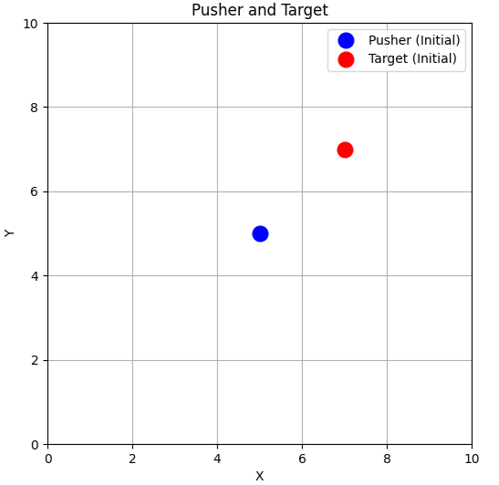
Pusher

Slide 38
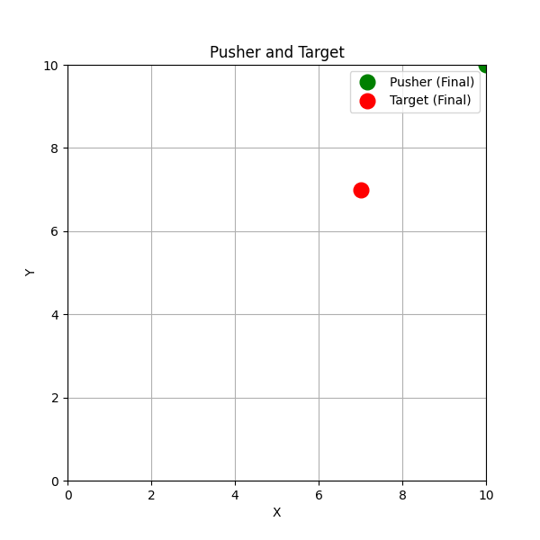
SAC – Sonuçlar
500 Train

Slide 39
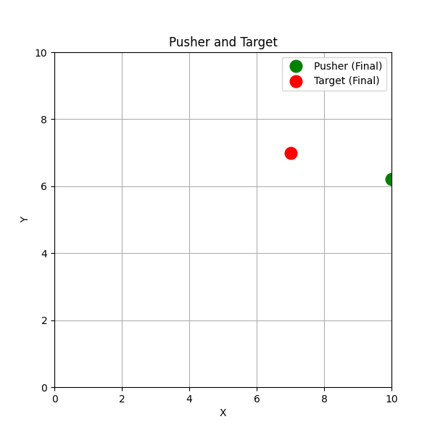
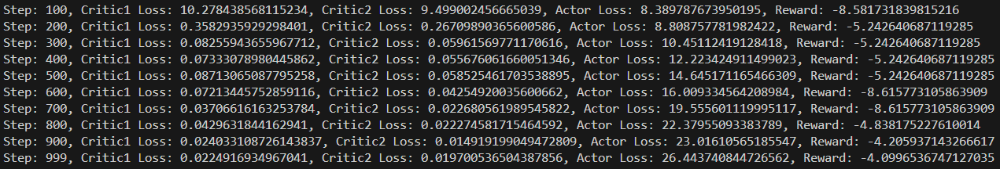
SAC – Sonuçlar
1000 Train

Slide 40
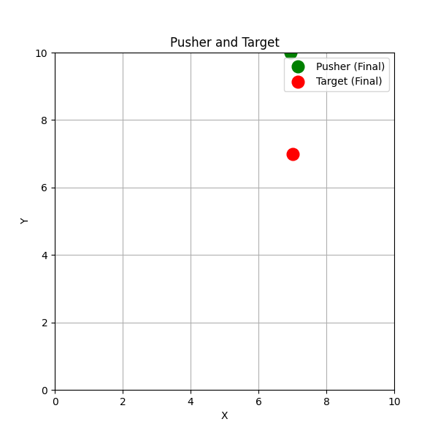
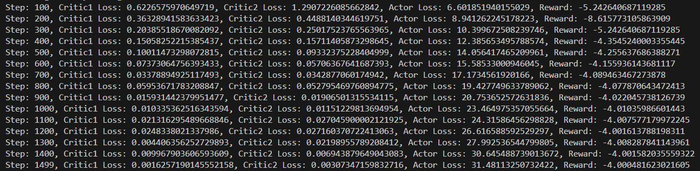
SAC – Sonuçlar
1500 Train

Slide 41
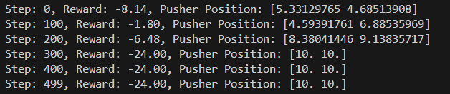
DDPG – Sonuçlar
500 Train

Slide 42

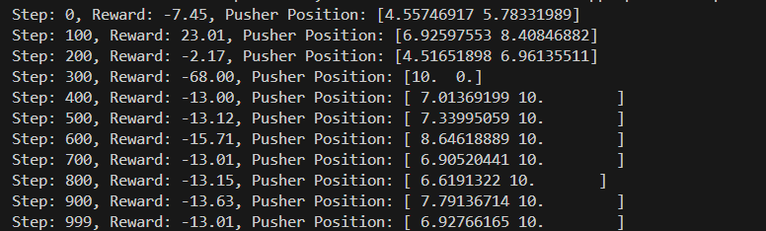
DDPG – Sonuçlar
1000 Train

Slide 43
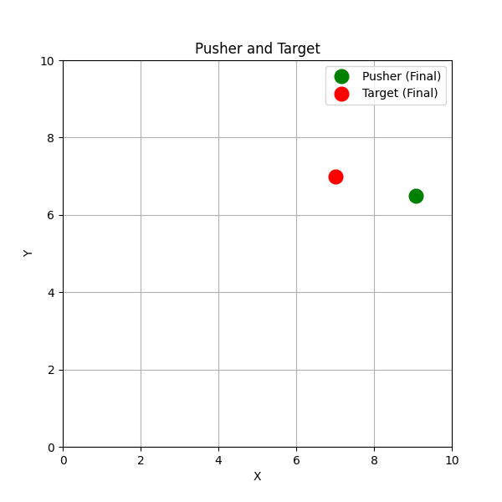
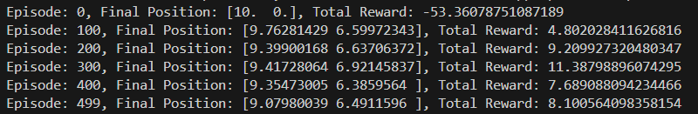
PPO-Sonuçlar
500 Train
0 kez nihai

Slide 44
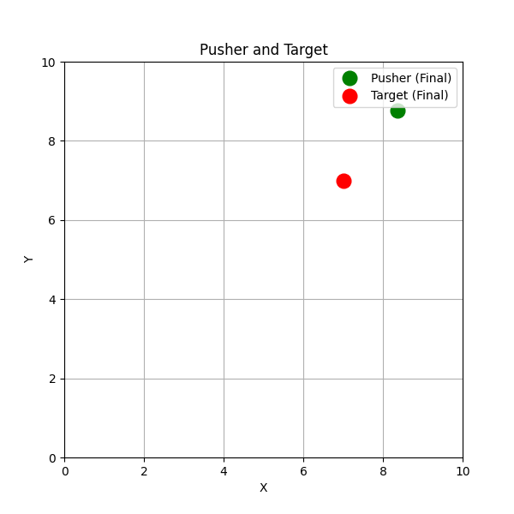
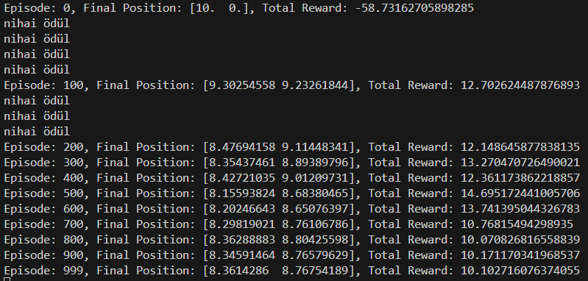
PPO-Sonuçlar
1000 Train
7 kez nihai

Slide 45
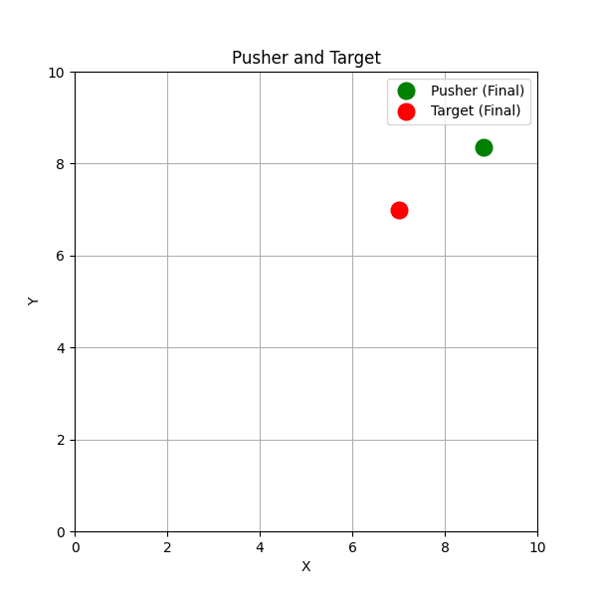
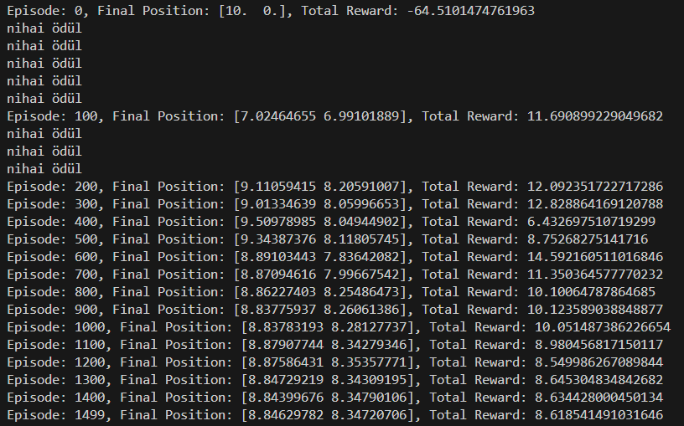
PPO-Sonuçlar
1500 Train
8 kez nihai

